Slide 1
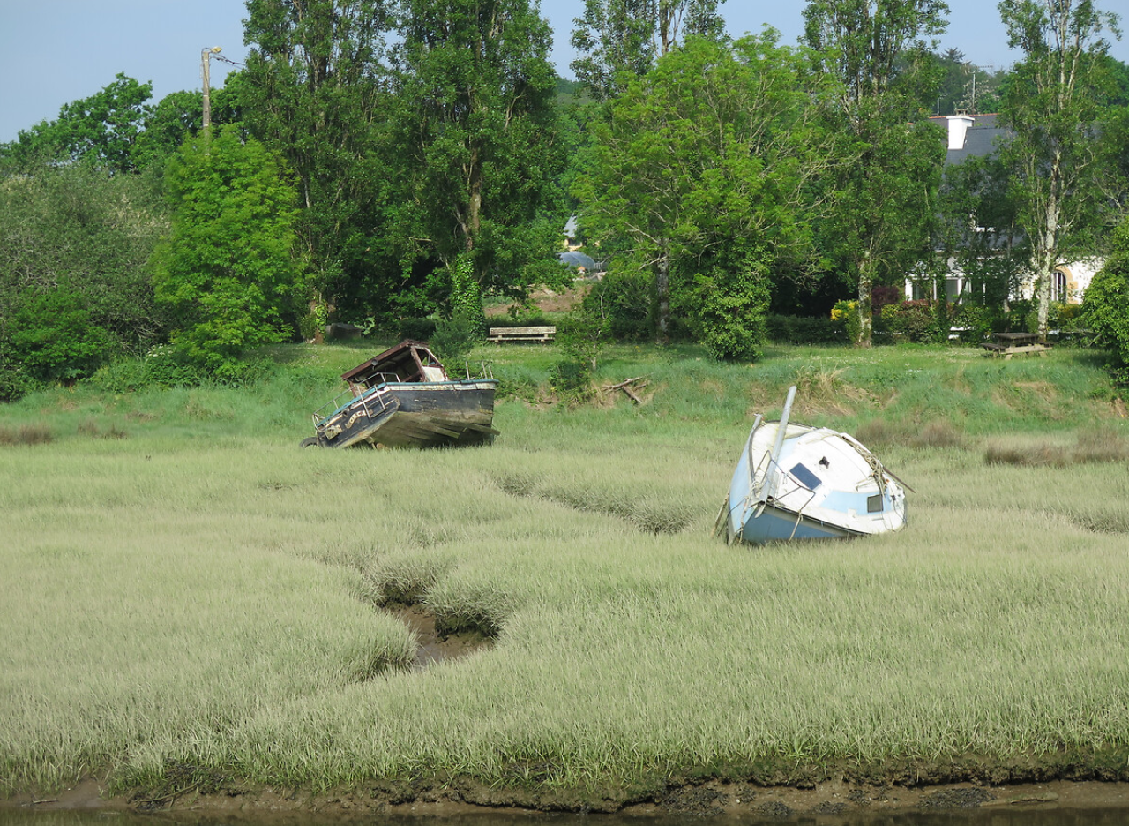
TM7 – RETRAIT DES EPAVES
Priorité
?
ZSC
FR53…
DO
DHFF
Habitats d’intérêt communautaire concernés | Tous les habitats
Espèces d’intérêt communautaire concernées | Toutes les espèces
Secteur concerné | Ensemble du site Natura 2000
 | Lien avec les objectifs opérationnels et les autres mesures
 | Objectifs opérationnels : réduire les apports et la présence de déchets en mer et sur le littoral d’origine terrestre ou maritime limiter l’impact des pollutions sur les habitats et espèces d’intérêt communautaire Mesures : CS1 - Promotion des enjeux du site Natura 2000 et leur gestion auprès du grand public CS2 - Sensibilisation des professionnels et des collectivités aux enjeux écologiques
Epaves © Alain Pibot, OFB
Contexte et problématiques
Depuis le 20ème siècle, les épaves ont commencé à menacer plus sérieusement les écosystèmes, du fait de la motorisation qui a engendré des pollutions aux hydrocarbures et autres lubrifiants lors des échouages et de l’arrivée de peintures complexes et de matériaux de construction composites, non biodégradables. Les habitudes d’abandon et de « cimetières » de navires en fin de vie qui ne posaient ainsi pas ou peu de problèmes, ont progressivement généré des impacts croissants sur les paysages, les habitats naturels, la faune et la flore, ou encore sur les fonctions écosystémiques de ces milieux et la qualité de l’eau. Cette mesure a pour objectif d’apporter aux gestionnaires ainsi qu’aux services instructeurs un éclairage sur les démarches à réaliser en cas de présence d’un navire en fin de vie, sur les analyses et diagnostics à engager et sur les démarches administratives à suivre pour que le sujet soit traité de façon optimale.
Description des sous-actions
Logigramme décisionnel TM7.1 – Signalement de l’épave, envoi du signalement et lancement des démarches définir le statut du navire (navire abandonné, épave ou déchet¹) dont une des distinctions est la flottabilité. La présence d’un danger imminent ou d’une entrave prolongée à la navigation sera constatée ; prévenir l’autorité compétente² qui procédera à la recherche du propriétaire (emplacement exact, immatriculation si visible, toute information utile). ¹Code des transports et code de l’environnement ²La localisation géographique est le critère pour définir l’autorité compétente (Art.R.5141-3 et R.5141-4 CT) pour lancer la procédure de mise en demeure ou demander la déchéance de propriété (qui sera délivrée à son profit). C’est la localisation géographique et le type de navire abandonné/épave qui sont les critères pour définir l’autorité compétente pour prononcer la déchéance de propriété (Art.R.5141-10 et R.5141-11 CT : navire abandonnés ; Art.R.5142-10 CT : épaves) TM7.2 – Accompagnement des démarches de diagnostic de l’épave et de diagnostic environnemental identifier l’usage du navire (plaisance, pêche et cultures marines, commerce, militaire) qui déterminera d’une part la filière administrative de gestion de l’épave, et d’autre part fournira une première indication sur les matériaux composant le navire ; identifier la nature des matériaux qui composent le navire notamment la coque (plastique, métal ou bois). Ce diagnostic peut être réalisé très rapidement si la structure est accessible et ouverte, mais cela peut être plus complexe en cas d’immersion ou de structure importante présentant des cales fermées. Il convient d’identifier les composants potentiellement polluants (se référer au Guide de gestion des navires en fin de vie dans les aires marines protégées, OFB, 2022) ; identifier de manière simple et rapide le ou les habitats benthiques potentiellement impactés et identifier les impacts potentiels sur l’environnement. (MarLin, La Rivière et al 2017, Guide de gestion épave 2022).
Envoi du signalement à l’autorité compétente ; Recherche de propriétaire ; Lancement des démarches
Observation du navire abandonné ou de l’épave
Diagnostic technique épave
Bilan d’impact
Décision de retrait
Diagnostic chantier
Diagnostic écologique
Décision de non retrait

Slide 2
TM7.3 – Identification des impacts potentiels du chantier réaliser un diagnostic d’accessibilité maritime (bathymétrie environnante, proximité d’infrastructures portuaires, dangerosité d’approche, etc.) et terrestre (proximité d’une route, quai, milieux à traverser, etc.) ; évaluer l’impact du chantier au vu des moyens dont dispose le gestionnaire. TM7.4 – Accompagnement des étapes du retrait de l’épave à la déconstruction coordonner une information aux gestionnaires d’AMP sur la procédure APER (Association pour la Plaisance Eco-Responsable) de retrait d’épaves ; apporter un appui financier aux opérations situées en AMP afin d’accélérer le nettoyage de nos sites naturels en profitant de cette démarche ; appuyer les DDTM qui se sont lancées dans des inventaires et retraits d’épaves ; réaliser une étude sur l’opportunité du retrait d’épaves au regard des impacts potentiels des opérations de retrait versus impact des épaves elles-mêmes.
Modalités de mise en œuvre
Sous-action | Maître(s) d’ouvrage potentiel(s) | Partenaires potentiels
TM7.1 | Animateur(s) du site Natura 2000 | APER, OFB, DDTM, collectivités, associations environnementales, gestionnaires de ports, plaisanciers
TM7.2
TM7.3
TM7.4
Indicateurs de réalisation
Nombre d’épaves retirées
Références
Site APER : https://www.recyclermonbateau.fr/
La Rivière M., Aish A., Auby I., Ar Gall E., Dauvin J.-C., de Bettignies T., Derrien-Courtel S., Dubois S., Gauthier O., Grall J., Janson A.-L. & Thiébaut E., 2017. Evaluation de la sensibilité des habitats élémentaires (DHFF) d’Atlantique, de Manche et de Mer du Nord aux pressions physiques. Rapport SPN 2017-4. MNHN. Paris, 93 pp. https://inpn.mnhn.fr/docs/sensibilite/SPN-2017-4-La_Riviere_et_al_2017_Eval_sensibilite_AtlMMN_Pressions_physiques.pdf
https://www.marlin.ac.uk/sensitivity/sensitivity_rationale
Note technique du 14 décembre 2018 relative à la mise en œuvre des articles L5141-1 à L5141-7 du Code des Transports relatifs aux mesures concernant, dans les eaux territoriales et les eaux intérieures, les navires et engins flottants abandonnés.
Guide de gestion des navires en fin de vie dans les aires marines protégées, A. Capietto, A. Pibot, & N. Cudennec, OFB, Marha, APER, 2022.

